Slide 1
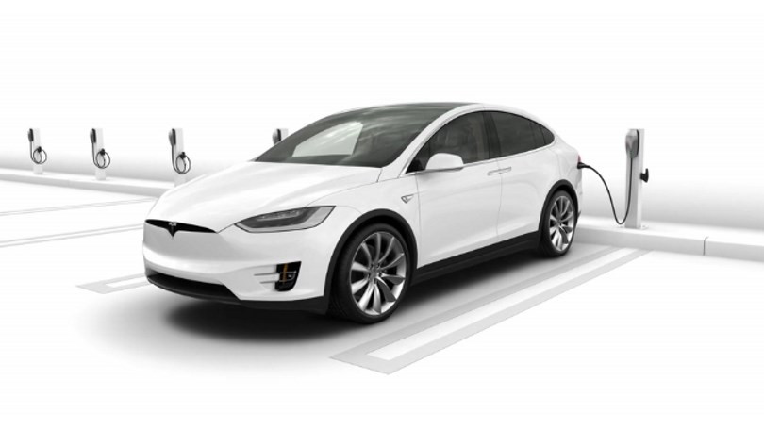

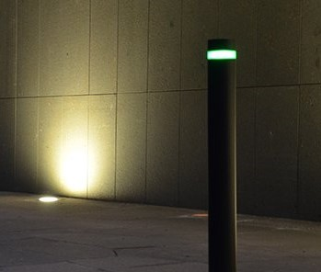
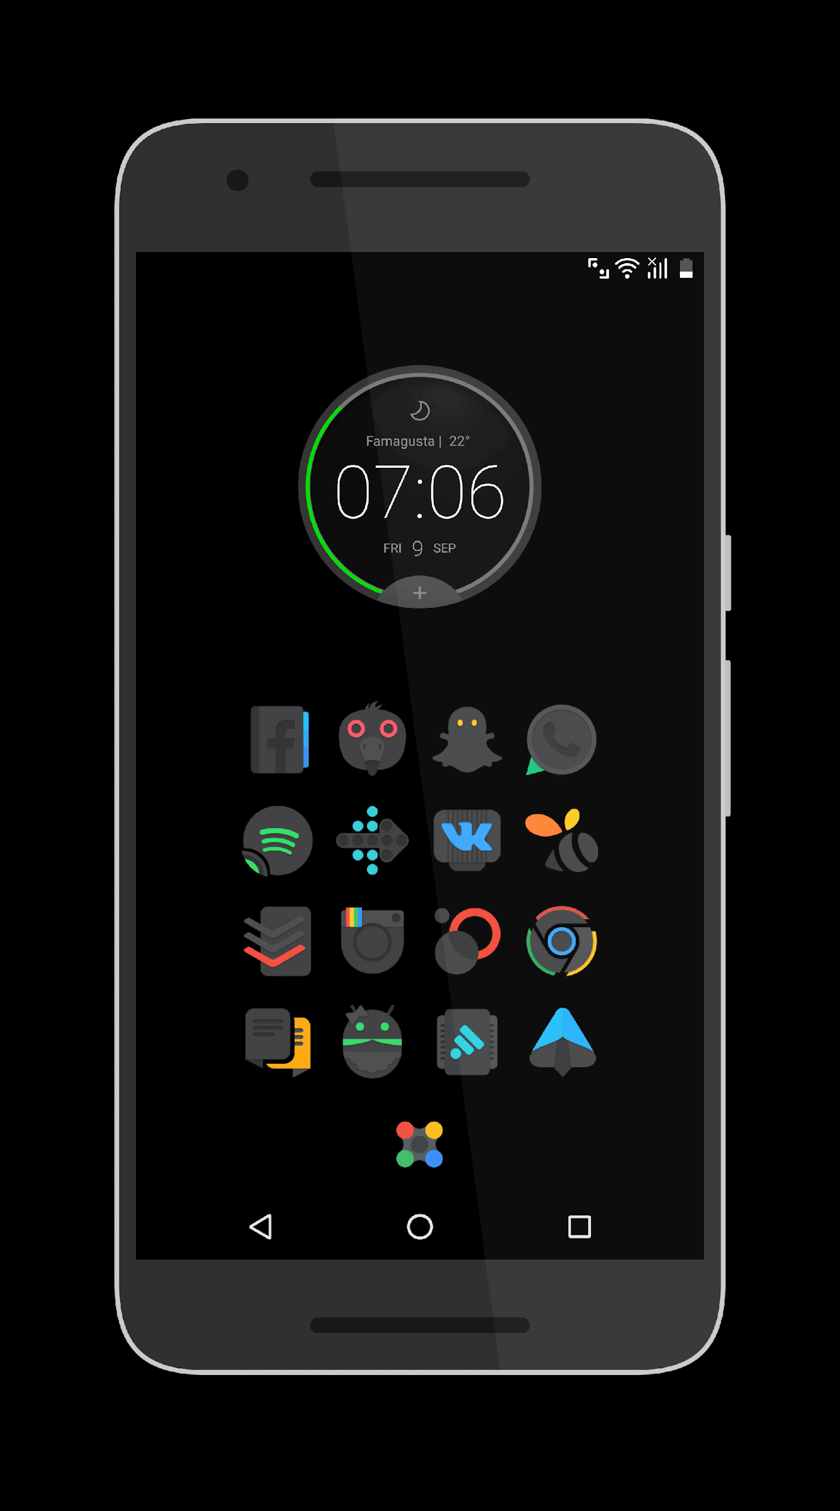
ECOSISTEMA IOT INTEGRATO CON SERVIZI MOBILE
SMART PARKING
COLONNINE CON SENSORI E LED
ANDROID APP

Slide 2


SMART PARKING SOLUTION
BUSY
RESERVED
FREE
Booker
Step 4
No booker
REINDIRIZZAMENTO UTENTE
MULTA PER L’OCCUPANTE
Step 3
Step 2
Step1

Slide 3

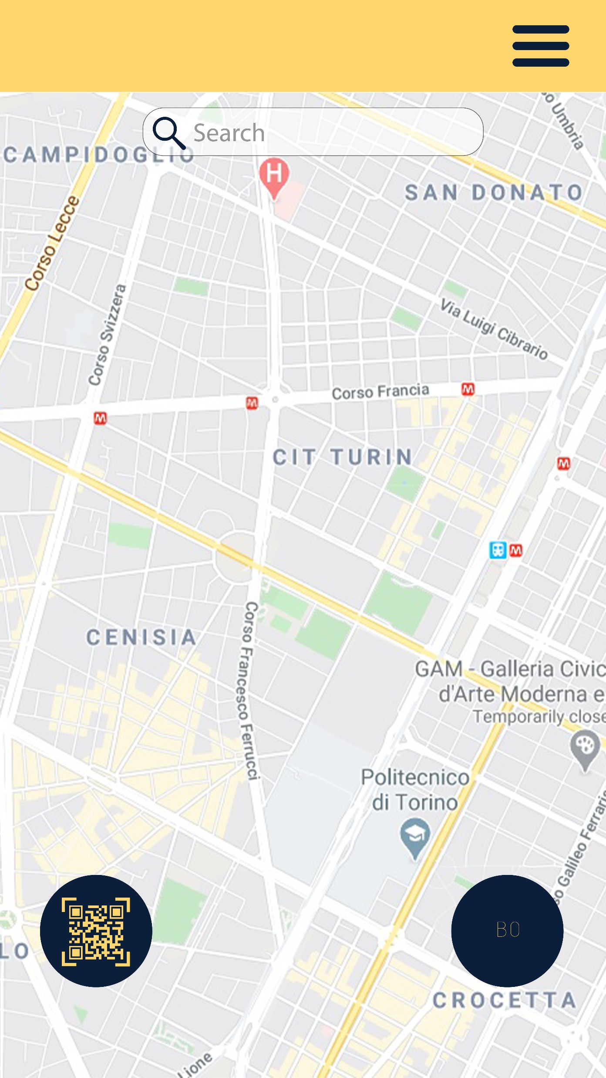
PERIMETERS
Simple
Intuitive
Easy to use
You can have on your hand all the parking slots of the city thanks to this app, integrated with the system. You only need to download it and sign in!
Saving time and money can be reached now and your driving stress will be gone.
Portfolio Presentation

Slide 4

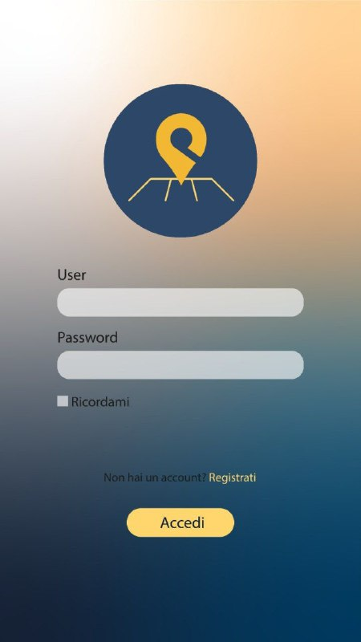
Login / Signup
SignupActivity
LoginActivity
GRAPHIC INTERFACE
Registrati
Inserisci email valida:
_________________
Inserisci password:
_________________
Riconferma password:
_________________
Logo
user:
BUSINESS
LAYER
password:
Imposta metodo di pagamento >
Registrati Intent
Ricordami
Non hai un account? Registrati
Registrami
Accedi
Back

Slide 5

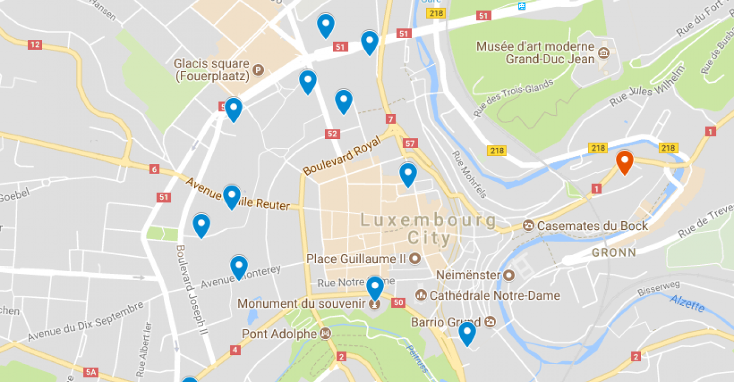

MapsActivity
MapsActivity
Cerca un pacheggio
Menu
MySQLDB
searchbar
#UserName
Impostazioni
Profilo
Le mie Prenotazioni
Chi Siamo
Assistenza
Logout
20 min
API GOOGLE PLACES
e GOOGLE ROUTES
Aggiornamento tabelle DB cloud
Interrogazione DB cloud
API PAGAMENTO
PAYPAL
QR

Slide 6
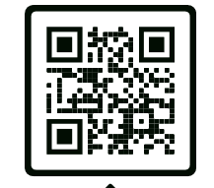

QrCode / Booking Activity
QRcode Scanne Activity
Booking Activity
searchbar
API
GOOGLE QR SCANNER
API
GOOGLE QR SCANNER
Posto prenotato con successo
API GOOGLE BARCODE API
Posteggio n° 000000
Via Duca degli Abruzzi 34
o) Distanza: 5km (30min)
o)Tariffa fissa: 2$
QR
PRENOTA

Slide 7
MyReservation
Le mie Prenotazioni
Info Prenotazione 0001
Persistenza dati
Prenotazione n° 0000000
Data: 00/00/0000 >
Posteggio: Corso Duca...
Prenotazione n° 0000001
Data: 00/00/0000
Partenza:
Via Lagrange.
Destinazione:
Corso Duca degli Abruzzi.
Inizio: 12.45
Fine: 13.00
Importo totale: 2.50$
Prenotazione n° 0000000
Data: 00/00/0000 >
Posteggio: Corso Duca...
Prenotazione n° 0000000
Data: 00/00/0000 >
Posteggio: Corso Duca...

Slide 8
Data Persistency
LoginActivity
(Creazione DB)
Salvataggio dati user corrente
File
o preferencies
MapsActivity
(Primo popolamento e Scrittura)
SQLiteDB
MyReservation
(Lettura)
DBlocalManager class

Slide 9
DataBase
city
phone
lastname
address_start
address_finish
zone
street
city
cost_minute
id_booking
USER
RESERVATION
PARKING
1
n
n
1
id_user
id_parking
firstname
email
birthdate
bonus (0.1)
successful (0.1)
longitude
latitude
free (0.1)
booked (0.1)
total_cost(?)
time_finish
time_start

Slide 10
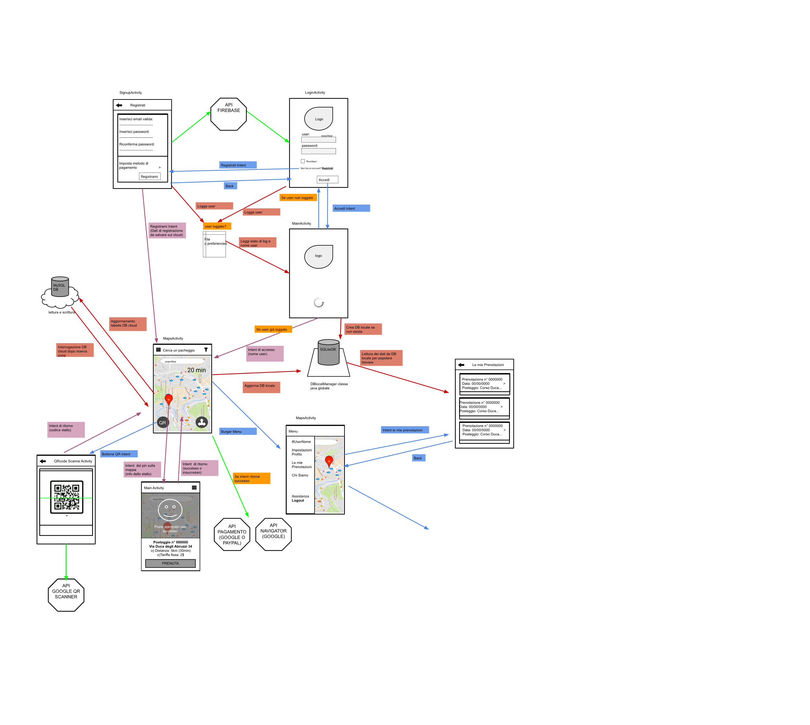

Mock-up

